Slide 1
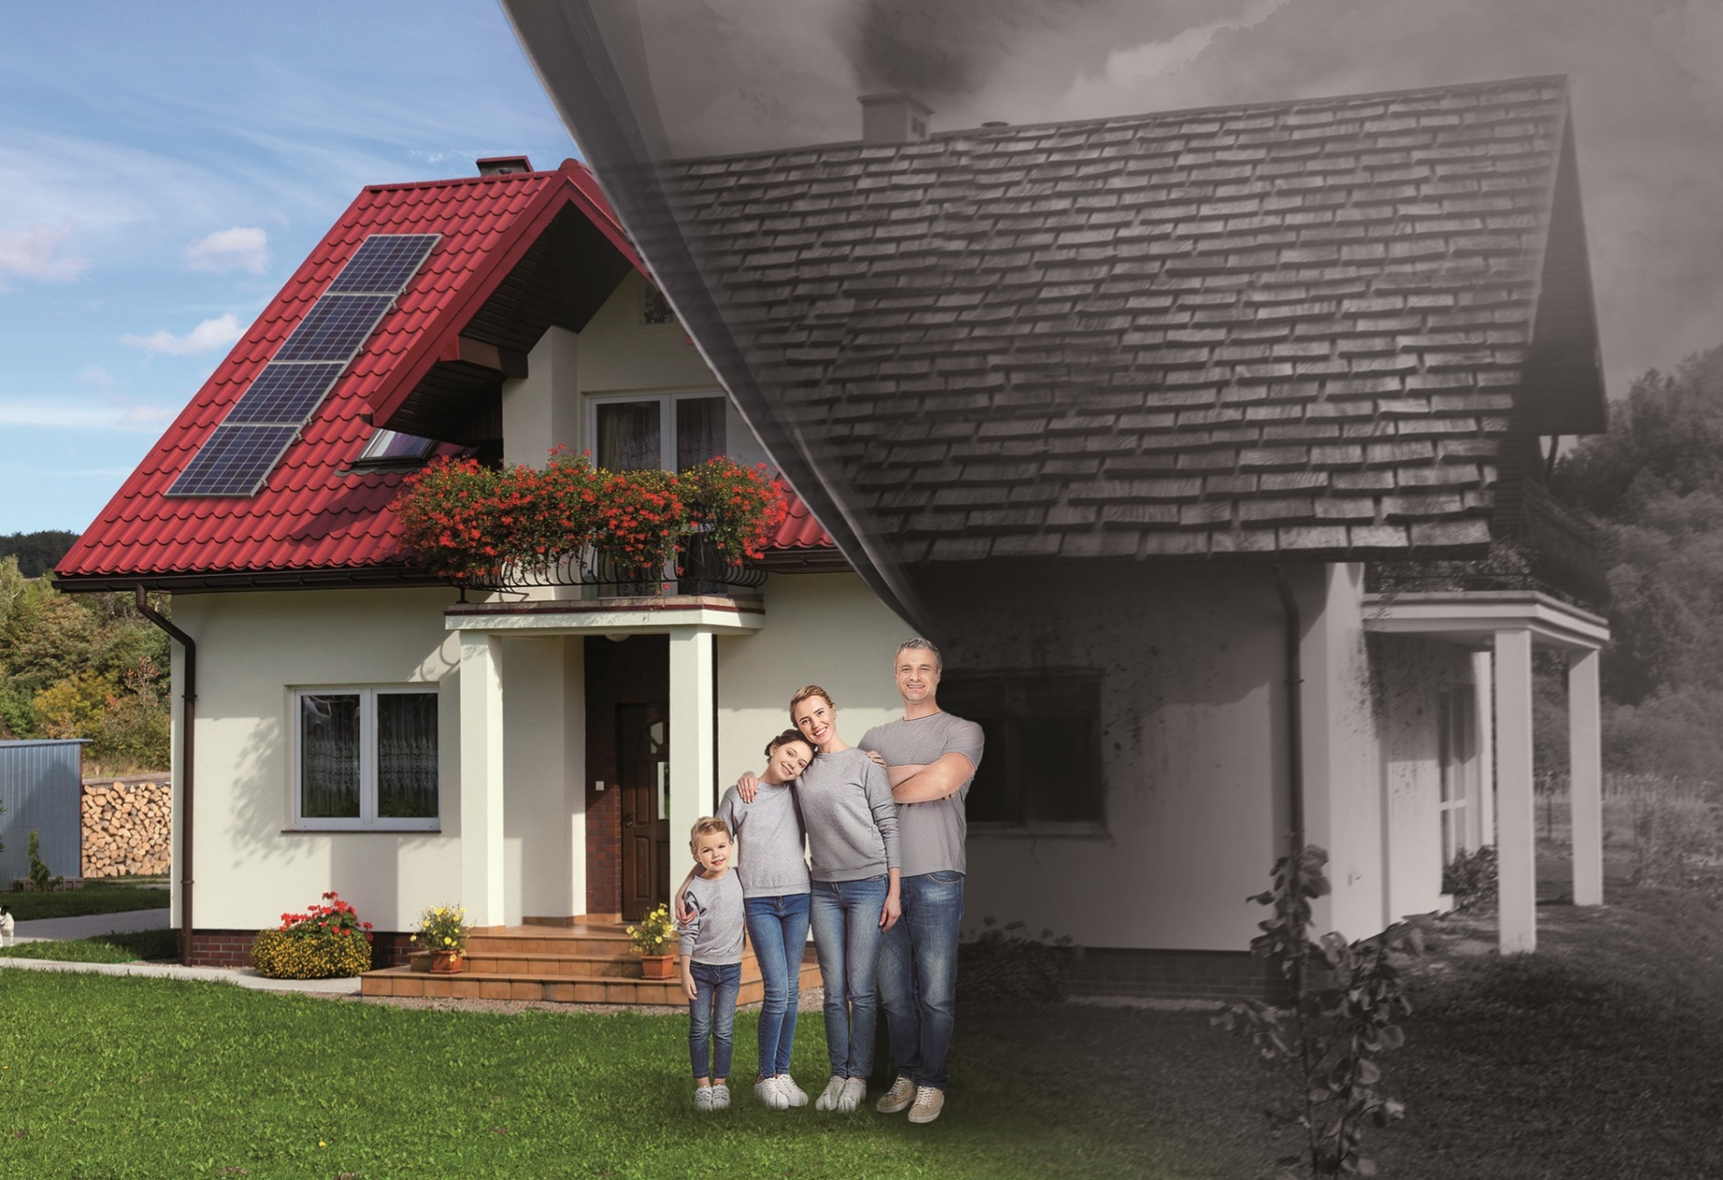




Program priorytetowy „Czyste Powietrze”
projekt realizowany we współpracy Ministerstwa Środowiska i partnerów

Slide 2
Plan szkolenia
Omówienie Programu Czyste Powietrze
Zakładanie konta wnioskodawcy przez Portal Beneficjenta
Wypełnienie wniosku o dofinansowanie
Pytania i odpowiedzi
Notes:
Prezentacja składa się z trzech części:
Blok dot. edukacji ekologicznej
omówienie definicji, przyczyn i skutków zanieczyszczeń powietrza dla zdrowia i środowiska, w tym przedstawienie jakości powietrza w danym regionie na podstawie dostępnych wiarygodnych urządzeń służących do pomiaru zanieczyszczeń (informacja o aplikacji GIOŚ).

Slide 3
Program priorytetowy „Czyste Powietrze”
Cel programu
Poprawa efektywności energetycznej zmniejszenie/ uniknięcie emisji zanieczyszczeń powietrza pochodzących
z jednorodzinnych budynków mieszkalnych, należących do osób fizycznych.
Budżet
103 mld zł
Forma dofinansowania
Dotacja
Pożyczka
Nabór wniosków prowadzony jest w trybie ciągłym
Notes:
W przypadku gdy budynek mieszkalny jest we współwłasności kilku osób dofinansowanie przysługuje tylko jednemu współwłaścicielowi, pod warunkiem wyrażenia zgody przez pozostałych współwłaścicieli tego budynku.
Budynek mieszkalny jednorodzinny (domek jednorodzinny, willa, dom jednorodzinny wolnostojący, dom jednorodzinny w zabudowie bliźniaczej, bliźniak) – budynek wolnostojący albo budynek w zabudowie bliźniaczej, szeregowej lub grupowej, służący zaspokajaniu potrzeb mieszkaniowych, stanowiący konstrukcyjnie samodzielną całość, w którym dopuszcza się wydzielenie nie więcej niż dwóch lokali mieszkalnych albo jednego lokalu mieszkalnego i lokalu użytkowego o powierzchni całkowitej nieprzekraczającej 30% powierzchni całkowitej budynku^{[1]}.
Budynki mieszkalne jednorodzinne, wraz z przeznaczonymi dla potrzeb mieszkańców budynkami garażowymi i gospodarczymi, wchodzą w skład zabudowy jednorodzinnej^{[2]}.
Przypisy:
Art. 3 pkt 2a ustawy z dnia 7 lipca 1994 Prawo budowlane
§ 3 pkt 2 rozporządzenia Ministra Infrastruktury z dnia 12 kwietnia 2002 r. w sprawie warunków technicznych, jakim powinny odpowiadać budynki i ich usytuowanie

Slide 4
Program priorytetowy „Czyste Powietrze”
Kto może ubiegać się o wsparcie
Osoby fizyczne będące właścicielami/współwłaścicielami jednorodzinnego budynku mieszkalnego, lub wydzielonego w budynku jednorodzinnym lokalu z wyodrębnioną księgą wieczysta.
Osoby fizyczne, które uzyskały zgodę na rozpoczęcie budowy jednorodzinnego budynku mieszkalnego zgodnie z obowiązującymi przepisami ustawy z dnia 7 lipca 1994 r. – Prawo budowlane (Dz. U. z 2018 r. poz. 1202, z późn. zm.) i budynek nie został jeszcze przekazany lub zgłoszony do użytkowania.
Notes:
W przypadku gdy budynek mieszkalny jest we współwłasności kilku osób dofinansowanie przysługuje tylko jednemu współwłaścicielowi, pod warunkiem wyrażenia zgody przez pozostałych współwłaścicieli tego budynku.
Budynek mieszkalny jednorodzinny (domek jednorodzinny, willa, dom jednorodzinny wolnostojący, dom jednorodzinny w zabudowie bliźniaczej, bliźniak) – budynek wolnostojący albo budynek w zabudowie bliźniaczej, szeregowej lub grupowej, służący zaspokajaniu potrzeb mieszkaniowych, stanowiący konstrukcyjnie samodzielną całość, w którym dopuszcza się wydzielenie nie więcej niż dwóch lokali mieszkalnych albo jednego lokalu mieszkalnego i lokalu użytkowego o powierzchni całkowitej nieprzekraczającej 30% powierzchni całkowitej budynku^{[1]}.
Budynki mieszkalne jednorodzinne, wraz z przeznaczonymi dla potrzeb mieszkańców budynkami garażowymi i gospodarczymi, wchodzą w skład zabudowy jednorodzinnej^{[2]}.
Przypisy:
Art. 3 pkt 2a ustawy z dnia 7 lipca 1994 Prawo budowlane
§ 3 pkt 2 rozporządzenia Ministra Infrastruktury z dnia 12 kwietnia 2002 r. w sprawie warunków technicznych, jakim powinny odpowiadać budynki i ich usytuowanie

Slide 5


Program priorytetowy „Czyste Powietrze”
Źródło: www.nfosigw.gov.pl
Notes:
Ocieplenie przegród zewnętrznych budynku oddzielających pomieszczenia ogrzewane od środowiska zewnętrznego, w tym: ścian zewnętrznych, ścian zewnętrznych piwnic ogrzewanych, dachów, stropodachów, stropy nad przejazdami, podłogi na gruncie.
Ocieplenie przegród wewnętrznych budynku oddzielających pomieszczenia ogrzewane od nieogrzewanych, w tym: ścian wewnętrznych, stropów pod nieogrzewanymi poddaszami, stropów nad pomieszczeniami nieogrzewanymi i zamkniętymi przestrzeniami podpodłogowymi.
Wymiana stolarki zewnętrznej w tym: okien, okien połaciowych, drzwi balkonowych, powierzchni przezroczystych nieotwieralnych, drzwi.
Montaż lub modernizacja instalacji wewnętrznych ogrzewania i ciepłej wody użytkowej, w tym montaż zaworów z głowicami termostatycznymi,
Zastosowanie odnawialnych źródeł energii cieplnej i elektrycznej:
kolektory słoneczne;
mikroinstalacje fotowoltaiczne,
z zastrzeżeniem finansowania wyłącznie w formie pożyczki.
Wymiana źródeł ciepła starej generacji opalanych paliwem stałym na potrzeby c.o lub c.o. i c.w.u. na:
węzły cieplne,
kotły na paliwo stałe (węgiel lub biomasa),
systemy ogrzewania elektrycznego,
kotły gazowe kondensacyjne,
pompy ciepła.
Montaż wentylacji mechanicznej wraz z odzyskiem ciepła.

Slide 6
Warunki dofinansowania – aspekty finansowe
Ogłoszenie o naborze jest zamieszczone na stronie WFOŚiGW – Portal Beneficjenta
Wnioski beneficjentów są przyjmowane i obsługiwane przez WFOŚiGW: ul. Ogrodowa 5/7,
00-893 Warszawa
Wniosek może być wypełniony:
  W wersji elektronicznej i przesłany elektronicznie z wykorzystaniem kwalifikowanego podpisu elektronicznego w aplikacji internetowej
  W wersji elektronicznej w aplikacji internetowej, przesłany elektronicznie bez podpisu elektronicznego i złożony w WFOŚiGW w wersji papierowej
  W wersji papierowej, pobranej ze strony WFOŚiGW lub siedzibie WFOŚiGW, podpisany i złożony
  w WFOŚiGW
Notes:
okres finansowania: pożyczka może być udzielona na okres nie dłuższy niż 15 lat; okres finansowania jest liczony od daty pierwszej planowanej wypłaty transzy pożyczki, do daty planowanej spłaty ostatniej raty kapitałowej;
okres karencji: przy udzielaniu pożyczki może być stosowana karencja w spłacie rat kapitałowych liczona od daty wypłaty ostatniej transzy pożyczki, do daty spłaty pierwszej raty kapitałowej, lecz nie dłuższa niż 6 miesięcy od daty zakończenia realizacji przedsięwzięcia (karencja w spłacie pożyczki wlicza się w okres spłaty pożyczki);

Slide 7
Warunki dofinansowania – aspekty finansowe
Maksymalne koszty kwalifikowane, od których jest liczona wysokość dotacji – 53 tys. zł
Minimalna wartość kosztów kwalifikowanych przedsięwzięcia – 7 tys. zł
Zmienne oprocentowanie pożyczki wynosi WIBOR 12M +70 pkt bazowych i nie mniej niż 2% rocznie
Planowany okres spłaty pożyczki: do 180 miesięcy
Karencja w spłacie rat kapitałowych liczona jest od daty wypłaty ostatniej transzy pożyczki do daty spłaty pierwszej raty kapitałowej, lecz nie dłużej niż do 12 miesięcy po zakończeniu realizacji przedsięwzięcia. Karencja wlicza się w okres spłaty pożyczki.
Udział powierzchni, na której prowadzona jest działalność gospodarcza, w całkowitej ogrzewanej powierzchni budynku, pomniejsza koszt kwalifikowany przedsięwzięcia.
Notes:
okres finansowania: pożyczka może być udzielona na okres nie dłuższy niż 15 lat; okres finansowania jest liczony od daty pierwszej planowanej wypłaty transzy pożyczki, do daty planowanej spłaty ostatniej raty kapitałowej;
okres karencji: przy udzielaniu pożyczki może być stosowana karencja w spłacie rat kapitałowych liczona od daty wypłaty ostatniej transzy pożyczki, do daty spłaty pierwszej raty kapitałowej, lecz nie dłuższa niż 6 miesięcy od daty zakończenia realizacji przedsięwzięcia (karencja w spłacie pożyczki wlicza się w okres spłaty pożyczki);

Slide 8
Warunki dofinansowania – czas realizacji inwestycji
  Okres realizacji przedsięwzięcia: do 24 miesięcy od daty zawarcia umowy o dofinansowanie, lecz nie później niż do 30.06.2029 r.
  Realizacja przedsięwzięcia może nastąpić:
    Po 01.01.2018 r. lecz nie wcześniej niż 12 miesięcy przed dniem złożenia wniosku
    o dofinansowanie dla wniosków złożonych do 30.06.2019 r.
    Nie wcześniej niż złożenie wniosku o dofinansowanie, jeśli wniosek jest składany
    od 01.07.2019 r. z wyłączeniem dokumentacji projektowej i audytu energetycznego, które mogą być wykonane wcześniej
    Przedsięwzięcie nie może zostać zakończone przed dniem złożenia wniosku
    o dofinansowanie
Notes:
koszt wykonania audytu energetycznego pod warunkiem że optymalny zakres prac, będących przedmiotem dokumentacji zostanie zrealizowany w ramach złożonego wniosku o dofinansowanie przedsięwzięcia, nie później, niż do zakończenia wnioskowanego przedsięwzięcia,
koszt wykonania branżowej dokumentacji projektowej, pod warunkiem że prace będące przedmiotem dokumentacji zostaną zrealizowane w ramach złożonego wniosku o dofinansowanie przedsięwzięcia, nie później, niż do zakończenia wnioskowanego przedsięwzięcia.
W przypadku wymiany indywidualnego źródła ciepła realizacja inwestycji może być wspierana jedynie w sytuacji, gdy podłączenie do sieci ciepłowniczej na danym obszarze nie jest możliwe lub nie jest uzasadnione ekonomicznie.
W przypadku, gdy w domu mieszkalnym, w którym realizowane jest przedsięwzięcie jest prowadzona działalność gospodarcza wysokość kosztów kwalifikowanych będzie pomniejszona proporcjonalnie do powierzchni zajmowanej pod działalność gospodarczą.
Przedsięwzięcie nie może być realizowane na nieruchomościach wykorzystanych sezonowo (np. domki letniskowe)

Slide 9
Rodzaje przedsięwzięć dla budynków istniejących
 | Pozwolenie na budowę wydane do 15.12.2002 r., |  | Pozwolenie na budowę wydane po 15.12.2002 r.
 | źródło ciepła jest stare, niespełniające wymagań programu | źródło ciepła jest nowe, spełniające wymagania programu | źródło ciepła jest stare, niespełniające wymagań programu | źródło ciepła jest nowe, spełniające wymagania programu
Wymiana źródła ciepła* na spełniające warunki programu wraz z przyłączami | X |  | X
Docieplanie ścian zewnętrznych i wewnętrznych budynku oddzielających pomieszczenia ogrzewane od środowiska zewnętrznego lub pomieszczeń nieogrzewanych | X | X | X
Wymiana stolarki zewnętrznej (okien, drzwi, garażowych) | X | X | X
Montaż lub modernizacja instalacji wewnętrznych centralnego ogrzewania i ciepłej wody użytkowej | X | X | X
Zastosowanie instalacji odnawialnych źródeł energii: kolektory słoneczne; mikroinstalacja fotowoltaiczna Uwaga: dofinansowanie jedynie w formie pożyczki do 100% kosztów | X | X | X | X
Montaż wentylacji mechanicznej z odzyskiem ciepła | X | X | X
* wymiana lub montaż indywidualnego źródła ciepła są możliwe gdy podłączenie do sieci ciepłowniczej na danym obszarze nie jest możliwe lub nie jest uzasadnione ekonomicznie

Slide 10
Rodzaje przedsięwzięć dla budynków nowo budowanych
 | Budynek nowo budowany
 | Brak źródła ciepła | Istniejące źródło ciepła spełnia wymagania programu
Zakup i montaż źródła ciepła** spełniającego warunki programu wraz z przyłączami | X
Zastosowanie instalacji odnawialnych źródeł energii: kolektory słoneczne; mikroinstalacja fotowoltaiczna Uwaga: dofinansowanie jedynie w formie pożyczki do 100% kosztów | X | X
Zakup i montaż wentylacji mechanicznej wraz z odzyskaniem ciepła | X
Działania dofinansowane jedynie w przypadku, gdy przegrody spełniają/będą spełniać normy określone w Warunkach Technicznych, obowiązujących od 31.12.2020 r. (udokumentowane np. wpisem do dziennika budowy).
* warunkiem przystąpienia do programu jest spełnianie przez przegrody norm izolacyjności określonych w Warunkach Technicznych obowiązujących od 31.12.2020 r.
** wymiana lub montaż indywidualnego źródła ciepła są możliwe, gdy podłączenie do sieci ciepłowniczej na danym obszarze nie jest możliwe lub nie jest uzasadnione ekonomicznie

Slide 11
Program priorytetowy „Czyste Powietrze”
Maksymalne jednostkowe koszty kwalifikowane dla materiałów budowlanych, urządzeń i usług związanych z realizacja przedsięwzięć termomodernizacyjnych przysługują na jeden budynek jednorodzinny/ wydzielony w budynku jednorodzinnym lokal z wyodrębnioną księgą wieczystą – pkt. 9 Programu. (maksymalnie 2 lokale mieszkalne)
Koszty przekraczające koszty kwalifikowane stanowią koszt niekwalifikowany
(nie podlegają refundacji)
Notes:
W przypadku gdy budynek mieszkalny jest we współwłasności kilku osób dofinansowanie przysługuje tylko jednemu współwłaścicielowi, pod warunkiem wyrażenia zgody przez pozostałych współwłaścicieli tego budynku.
Budynek mieszkalny jednorodzinny (domek jednorodzinny, willa, dom jednorodzinny wolnostojący, dom jednorodzinny w zabudowie bliźniaczej, bliźniak) – budynek wolnostojący albo budynek w zabudowie bliźniaczej, szeregowej lub grupowej, służący zaspokajaniu potrzeb mieszkaniowych, stanowiący konstrukcyjnie samodzielną całość, w którym dopuszcza się wydzielenie nie więcej niż dwóch lokali mieszkalnych albo jednego lokalu mieszkalnego i lokalu użytkowego o powierzchni całkowitej nieprzekraczającej 30% powierzchni całkowitej budynku^{[1]}.
Budynki mieszkalne jednorodzinne, wraz z przeznaczonymi dla potrzeb mieszkańców budynkami garażowymi i gospodarczymi, wchodzą w skład zabudowy jednorodzinnej^{[2]}.
Przypisy:
Art. 3 pkt 2a ustawy z dnia 7 lipca 1994 Prawo budowlane
§ 3 pkt 2 rozporządzenia Ministra Infrastruktury z dnia 12 kwietnia 2002 r. w sprawie warunków technicznych, jakim powinny odpowiadać budynki i ich usytuowanie

Slide 12
Maksymalny jednostkowy poziom kosztów kwalifikowanych pojedynczego elementu przedsięwzięcia (1)*
Nazwa elementu przedsięwzięcia | Jednostka | Maksymalny jednostkowy koszt kwalifikowany na jeden budynek
audyt energetyczny budynku przed realizacją przedsięwzięcia | szt. | do 1000 zł
dokumentacja projektowa związana z modernizacją, przebudową dachu (części konstrukcyjnych dachu) wraz z dociepleniem | szt. | do 1000 zł
dokumentacja projektowa modernizacji instalacji wewnętrznych oraz wymiany źródła ciepła | szt. | do 1000 zł
ekspertyza ornitologiczna i chiropterologiczna | szt. | do 500 zł
Nazwa elementu przedsięwzięcia | Jednostka | Maksymalny jednostkowy koszt kwalifikowany
docieplenie przegród budowlanych oraz uzasadnione prace towarzyszące | m² powierzchni przegrody | do 150 zł
wymiana stolarki zewnętrznej, w tym: okien, okien połaciowych, drzwi balkonowych, powierzchni przezroczystych nieotwieralnych | m² powierzchni | do 700 zł
wymiana drzwi zewnętrznych/bram garażowych | m² powierzchni | do 2000 zł
* koszty przekraczające wartości w tabelach
stanowią koszty niekwalifikowane

Slide 13
Maksymalny jednostkowy poziom kosztów kwalifikowanych pojedynczego elementu przedsięwzięcia (2)
Nazwa elementu przedsięwzięcia | Jednostka | Maksymalny jednostkowy koszt kwalifikowany na jeden budynek
węzeł cieplny | zestaw | do 10 000 zł
kotły na paliwo stałe (biomasa) wraz z systemem odprowadzania spalin | zestaw | do 20 000 zł
kotły na paliwo stałe (węgiel) wraz z systemem odprowadzania spalin | zestaw | do 10 000 zł
system ogrzewania elektrycznego | zestaw | do 10 000 zł
kotły gazowe kondensacyjne, olejowe, system odprowadzania spalin, zbiornik na gaz/olej | zestaw | do 15 000 zł
pompy ciepła powietrzne | zestaw | do 30 000 zł
pompy ciepła odbierające ciepło z gruntu lub wody | zestaw | do 45 000 zł
Notes:
Koszty przekraczające limity określone w pkt I stanowią koszt niekwalifikowany.
Szczegółowe wymagania dla usług, materiałów i urządzeń stanowiących koszty kwalifikowane są określone w załączniku „Wymagania techniczne” do Programu.

Slide 14
Maksymalny jednostkowy poziom kosztów kwalifikowanych pojedynczego elementu przedsięwzięcia (2)
Nazwa elementu przedsięwzięcia | Jednostka | Maksymalny jednostkowy koszt kwalifikowany na jeden budynek
instalacje wewnętrzne ogrzewania i ciepłej wody użytkowej | zestaw | do 15 000 zł
wentylacja mechaniczna wraz z odzyskiem ciepła | zestaw | do 10 000 zł
kolektory słoneczne wraz z osprzętem | zestaw | do 8 000 zł
ogniwo fotowoltaiczne wraz z osprzętem* | zestaw | do 30 000 zł
przyłącza i instalacja wewnętrzna gazowa/olejowa** | zestaw | do 5 000 zł
przyłącze cieplne *** | zestaw | do 10 000 zł
przyłącze i instalacje wewnętrzne elektroenergetyczne*** | zestaw | do 8 000 zł
* Koszt kwalifikowany instalacji za 1KWp wynosi 6000 zł.
** Tylko w przypadku podłączenia nowego źródła.
*** Z wyłączeniem kosztu ponoszonego przez operatora sieci dystrybucyjnej w przypadku mikroinstalacji fotowoltaicznej.
Notes:
Koszty przekraczające limity określone w pkt I stanowią koszt niekwalifikowany.
Szczegółowe wymagania dla usług, materiałów i urządzeń stanowiących koszty kwalifikowane są określone w załączniku „Wymagania techniczne” do Programu.

Slide 15
Maksymalny jednostkowy poziom kosztów kwalifikowanych pojedynczego elementu przedsięwzięcia (3)
Nazwa elementu przedsięwzięcia | Jednostka | Maksymalny jednostkowy koszt kwalifikowany na jeden budynek
przyłącza i instalacja wewnętrzna gazowa/olejowa (***) | zestaw | do 5 000 zł
przyłącze cieplne (***) | zestaw | do 10 000 zł
przyłącze i instalacje wewnętrzne elektroenergetyczne (****) | zestaw | do 8 000 zł
(***) tylko w przypadku podłączenia nowego źródła
(****) z wyłączeniem kosztu ponoszonego przez operatora sieci dystrybucyjnej w przypadku mikroinstalacji fotowoltaicznej
Notes:
Koszty przekraczające limity określone w pkt I stanowią koszt niekwalifikowany.
Szczegółowe wymagania dla usług, materiałów i urządzeń stanowiących koszty kwalifikowane są określone w załączniku „Wymagania techniczne” do Programu.

Slide 16
Intensywność dofinansowania
Grupa | Kwota miesięcznego dochodu / osoba w PLN | Dotacja (procent kosztów kwalifikowanych przewidzianych do wsparcia dotacyjnego) | Pożyczka
 |  |  | uzupełnienie do wartości dotacji | pozostałe koszty kwalifikowane
I | do 600 | do 90% | do 10% | do 100%
II | 601 - 800 | do 80% | do 20% | do 100%
III | 801 - 1 000 | do 70% | do 30% | do 100%
IV | 1 001 - 1 200 | do 60% | do 40% | do 100%
V | 1 201 - 1 400 | do 50% | do 50% | do 100%
VI | 1 401 - 1 600 | do 40% | do 60% | do 100%
VII | powyżej 1 600 | do 30% | do 70% | do 100%
1. Tabela dotyczy wnioskodawców, którzy nie mogą skorzystać z ulgi termomodernizacyjnej, w szczególności wnioskodawców, których dochody nie podlegają opodatkowaniu na podstawie przepisów o podatku dochodowym od osób fizycznych wymienione w art.3 pkt. 1 lit. C ustawy o świadczeniach rodzinnych (Dz. U. z 2017 r. poz 1952 z póżn. zm.) oraz wnioskodawców korzystających z dofinansowania dotyczącego nowo budowanych budynków jednorodzinnych.
2. Intensywność dofinansowania dotacyjnego jest określona na podstawie średniego miesięcznego dochodu na osobę w gospodarstwie domowym wnioskodawcy.

Slide 17
Intensywność dofinansowania
Grupa | Kwota miesięcznego dochodu / osoba w PLN | Dotacja (procent kosztów kwalifikowanych przewidzianych do wsparcia dotacyjnego) | Pożyczka
 |  |  | uzupełnienie do wartości dotacji | pozostałe koszty kwalifikowane | Kwota rocznego dochodu wnioskodawcy w PLN
I | do 600 | do 90% | do 10% | do 100% | Nie dotyczy
II | 601 - 800 | do 80% | do 20% | do 100%
III | 801 - 1 000 | do 67% | do 30% | do 100%
IV | 1 001 - 1 200 | do 55% | do 40% | do 100%
V | 1 201 - 1 400 | do 43% | do 50% | do 100%
VI | 1 401 - 1 600 | do 30% | do 60% | do 100%
VII | powyżej 1 600 | do 18% | do 82% | do 100% | do 85 528
 |  | do 15 % | do 85 % | do 100% | od 85 529 do 125 528
 |  | 0 % | do 100 % | do 100% | Powyżej 125 528
Tabela dotyczy wnioskodawców, którzy rozliczając się indywidualnie lub wspólnie z małżonkiem, będą mogli skorzystać z ulgi termomodernizacyjnej na zasadach określonych w ustawie z dnia 9 listopada 2018 r. o zmianie ustawy o podatku dochodowym od osób fizycznych oraz ustawy o zryczałtowanym podatku dochodowym od niektórych przychodów osiąganych przez osoby fizyczne (Dz. U. z 2018 r. poz. 2246).

Slide 18
Ważne informacje
  Przedsięwzięcie nie może być realizowane w budynkach wykorzystywanych sezonowo (np. domki letniskowe)
  Nowo montowane kotły na paliwo stałe (biomasę/węgiel ) muszą spełniać wymogi
  rozporządzenia Komisji (UE) 2015/1189 (ekoprojekt )
  Kotły na paliwa gazowe i olej opałowy do celów grzewczych muszą spełniać wymogi klasy efektywności energetycznej minimum A
  Pompy ciepła do celów grzewczych muszą spełniać wymogi klasy efektywności energetycznej minimum A+
  Zmodernizowane przegrody zewnętrzne (ściany, okna, drzwi) muszą spełniać normy określone w Warunkach Technicznych, obowiązujące od 31.12.2020 r.
Notes:
Klasy efektywności energetycznej określone są w Rozporządzeniu delegowanym Komisji (UE) nr 811/2013 z dnia 18 lutego 2013 r., uzupełniającym dyrektywę Parlamentu Europejskiego i Rady 2010/30/UE w odniesieniu do etykiet efektywności energetycznej dla ogrzewaczy pomieszczeń, ogrzewaczy wielofunkcyjnych, zestawów zawierających ogrzewacz pomieszczeń, regulator temperatury i urządzenie słoneczne oraz zestawów zawierających ogrzewacz wielofunkcyjny, regulator temperatury i urządzenie słoneczne

Slide 19
Ważne informacje
  Koszty poniesione na przedsięwzięcie w lokalu mieszkalnym, który został wyodrębniony po 1 stycznia 2019 r. z istniejącego jednorodzinnego budynku mieszkalnego są kwalifikowane w ramach maksymalnej wartości kosztów kwalifikowalnych przypadającej na cały budynek.
  Wizytacji końcowej podlegać będą wszystkie przedsięwzięcia realizowane
  w całości lub w części siłami własnymi i nie mniej niż 15% zadań zakończonych wybranych na podstawie próby określonej według zasad obowiązujących
  w WFOŚiGW.
Notes:
Klasy efektywności energetycznej określone są w Rozporządzeniu delegowanym Komisji (UE) nr 811/2013 z dnia 18 lutego 2013 r., uzupełniającym dyrektywę Parlamentu Europejskiego i Rady 2010/30/UE w odniesieniu do etykiet efektywności energetycznej dla ogrzewaczy pomieszczeń, ogrzewaczy wielofunkcyjnych, zestawów zawierających ogrzewacz pomieszczeń, regulator temperatury i urządzenie słoneczne oraz zestawów zawierających ogrzewacz wielofunkcyjny, regulator temperatury i urządzenie słoneczne

Slide 20
Wykaz dokumentów dodatkowych
  Obowiązkowe:
  Dokumenty potwierdzające wysokość dochodu
  Jeśli dotyczy:
  Dokumenty potwierdzające prawo własności budynku, np. umowa sprzedaży w formie aktu notarialnego, jeżeli we wniosku nie podano informacji na temat numeru księgi wieczystej i numeru działki
  Audyt energetyczny budynku, jeśli został wykonany i na jego podstawie przyjęto dane do wniosku
  Oświadczenie i zgoda na przetwarzanie danych osobowych osób innych niż Wnioskodawca, jeśli Wnioskodawca ujawnia takie dane (ODO1)
  Zgoda na przetwarzanie danych wrażliwych (ODO2)
  Oświadczenie wnioskodawcy o dochodach innych niż dochody podlegające opodatkowaniu podatkiem dochodowym od osób fizycznych.
  Oświadczenie wnioskodawcy o wielkości gospodarstwa rolnego.
Notes:
Oświadczenie, iż dokonano analizy możliwości przyłączenia do m.s.c. – jest we wniosku

Slide 21
Kontrola dofinansowanej inwestycji
WFOŚiGW dokonuje kontroli przedsięwzięć samodzielnie lub przez wskazane osoby.
Okres trwałości wynosi 3 lata
od zakończenia przedsięwzięcia.

Slide 22
Dziękuję za uwagę
        Zakładanie konta
        w Portalu Beneficjenta
Notes:
Dyskusja - pytania do prowadzącego
Eksperci przygotowując się do poprowadzenia spotkania będą mogli dodatkowo skorzystać z materiałów przygotowanych przez resort środowiska, w tym zbioru najczęściej zadawanych przez społeczeństwo pytań i przygotowanych przez Ministerstwo odpowiedzi.
Ponadto, na każdym spotkaniu będą dystrybuowane specjalnie przygotowane na ten cel materiały informacyjno-edukacyjne z odniesieniem do strony internetowej Ministerstwa Środowiska poświęconej projektowi www.mos.gov.pl/czystepowietrze
Zakończenie spotkania
W szczególności Ekspert powinien podkreślić, gdzie uczestnicy danego spotkania mogą uzyskać pomoc przy ubieganiu się o dofinansowanie, wskazać konkretny WFOŚiGW bądź oddział BOŚ Banku (adres, infolinia).

Slide 23
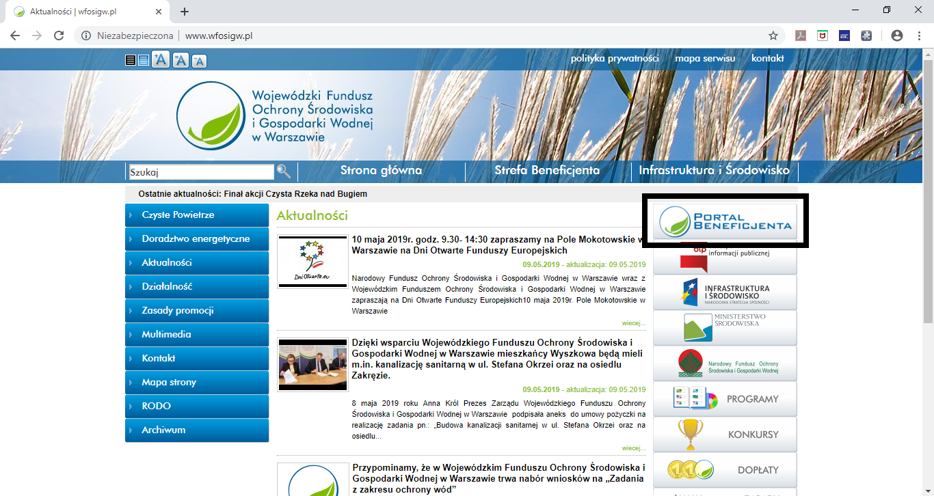
Portal Beneficjenta
www.wfosigw.pl

Slide 24
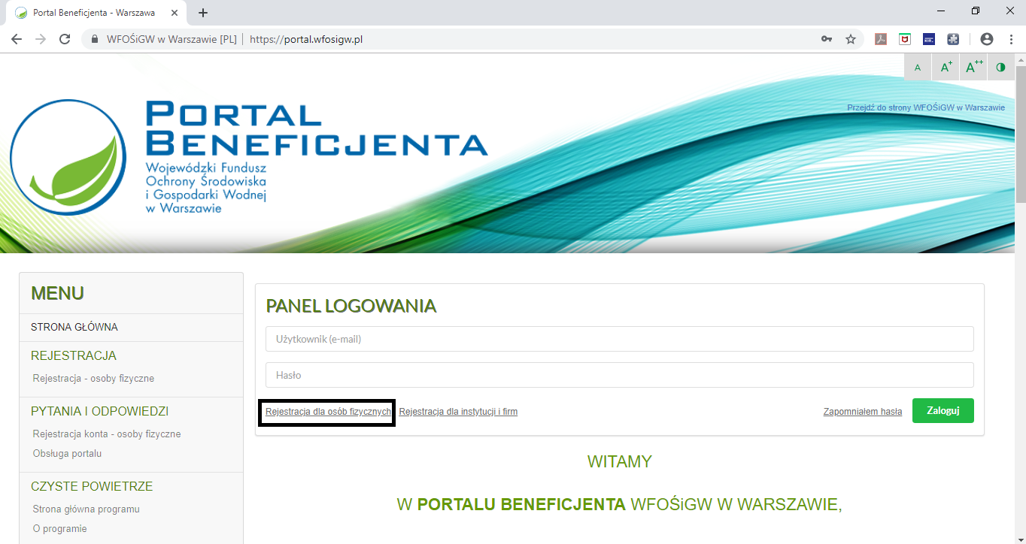
Portal Beneficjenta

Slide 25
Dziękuję za uwagę
        Wypełnianie wniosku
        o dofinansowanie
Notes:
Dyskusja - pytania do prowadzącego
Eksperci przygotowując się do poprowadzenia spotkania będą mogli dodatkowo skorzystać z materiałów przygotowanych przez resort środowiska, w tym zbioru najczęściej zadawanych przez społeczeństwo pytań i przygotowanych przez Ministerstwo odpowiedzi.
Ponadto, na każdym spotkaniu będą dystrybuowane specjalnie przygotowane na ten cel materiały informacyjno-edukacyjne z odniesieniem do strony internetowej Ministerstwa Środowiska poświęconej projektowi www.mos.gov.pl/czystepowietrze
Zakończenie spotkania
W szczególności Ekspert powinien podkreślić, gdzie uczestnicy danego spotkania mogą uzyskać pomoc przy ubieganiu się o dofinansowanie, wskazać konkretny WFOŚiGW bądź oddział BOŚ Banku (adres, infolinia).

Slide 26
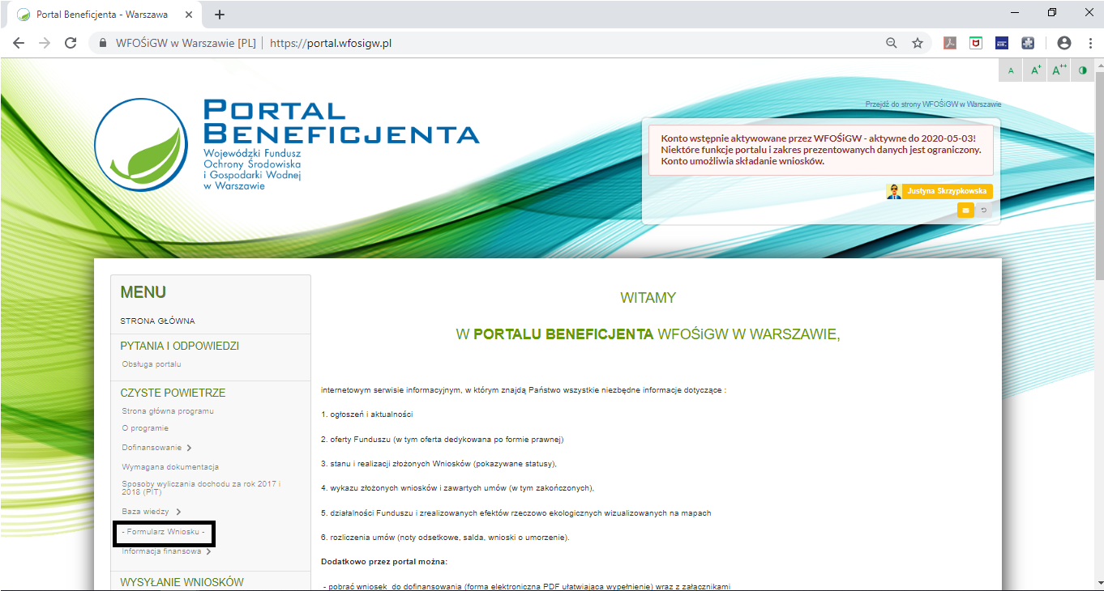
Wniosek o dofinansowanie

Slide 27
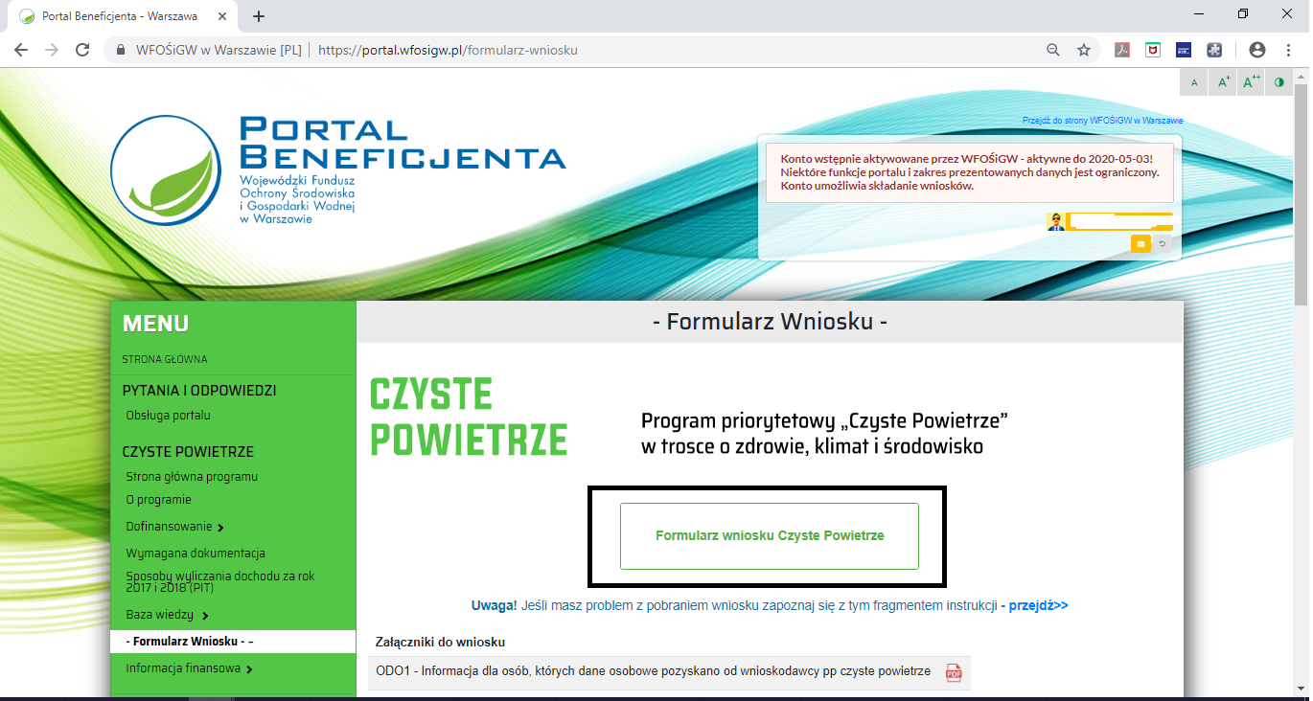
Wniosek o dofinansowanie

Slide 28
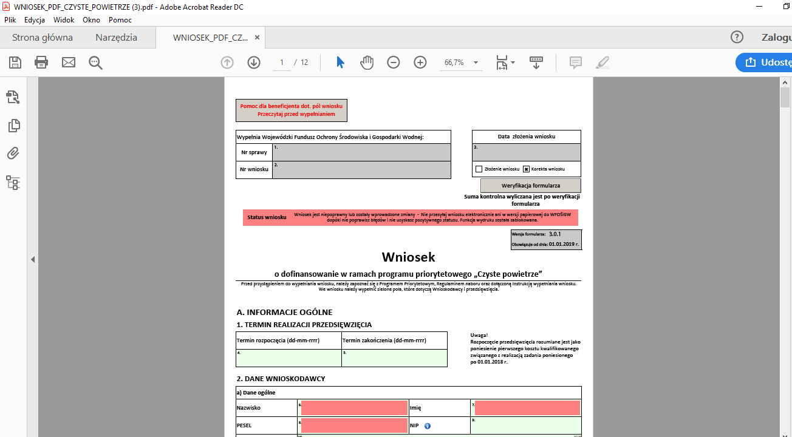
Wniosek o dofinansowanie

Slide 29
Dziękuję za uwagę
        Pytania i wątpliwości ?
        fundusze@zabiawola.pl
        +48 46 857 81 81 wew. 30
Notes:
Dyskusja - pytania do prowadzącego
Eksperci przygotowując się do poprowadzenia spotkania będą mogli dodatkowo skorzystać z materiałów przygotowanych przez resort środowiska, w tym zbioru najczęściej zadawanych przez społeczeństwo pytań i przygotowanych przez Ministerstwo odpowiedzi.
Ponadto, na każdym spotkaniu będą dystrybuowane specjalnie przygotowane na ten cel materiały informacyjno-edukacyjne z odniesieniem do strony internetowej Ministerstwa Środowiska poświęconej projektowi www.mos.gov.pl/czystepowietrze
Zakończenie spotkania
W szczególności Ekspert powinien podkreślić, gdzie uczestnicy danego spotkania mogą uzyskać pomoc przy ubieganiu się o dofinansowanie, wskazać konkretny WFOŚiGW bądź oddział BOŚ Banku (adres, infolinia).

Slide 30
Dziękuję za uwagę
        Dziękujemy za uwagę ☺
        Referat Pozyskiwania Środków Zewnętrznych
Notes:
Dyskusja - pytania do prowadzącego
Eksperci przygotowując się do poprowadzenia spotkania będą mogli dodatkowo skorzystać z materiałów przygotowanych przez resort środowiska, w tym zbioru najczęściej zadawanych przez społeczeństwo pytań i przygotowanych przez Ministerstwo odpowiedzi.
Ponadto, na każdym spotkaniu będą dystrybuowane specjalnie przygotowane na ten cel materiały informacyjno-edukacyjne z odniesieniem do strony internetowej Ministerstwa Środowiska poświęconej projektowi www.mos.gov.pl/czystepowietrze
Zakończenie spotkania
W szczególności Ekspert powinien podkreślić, gdzie uczestnicy danego spotkania mogą uzyskać pomoc przy ubieganiu się o dofinansowanie, wskazać konkretny WFOŚiGW bądź oddział BOŚ Banku (adres, infolinia).

